Slide 1
EVOLUCIÓN DEL COMERCIO NEGOCIADO 1993-2015
ALADI/Sec/Estudio 221

Slide 2
Justificación
El Tratado de Montevideo 1980 de la ALADI establece, entre otras funciones, el “realizar evaluaciones periódicas de la marcha del proceso de integración”.
Contexto internacional: en los últimos años la economía enfrentó diferentes dificultades a nivel global, observándose crecimiento del producto pero no del comercio.

Slide 3
Objetivos
Proporcionar una visión de largo plazo sobre la evolución del comercio negociado registrado entre los países miembros de la ALADI.
Analizar la dinámica de los flujos intrarregionales de comercio, el impacto de los Acuerdos sobre los mismos, la importancia del comercio negociado para cada país y la participación relativa de las diferentes modalidades de Acuerdos.

Slide 4
Evolución del comercio negociado 1993-2015
Se analiza la relevancia que posee el comercio negociado para cada país, así como la participación que tienen las diferentes modalidades de Acuerdos tanto en la participación del comercio negociado en el intercambio intrarregional, como en la relación entre importaciones intra y extrarregionales.

Slide 5
Metodología utilizada
Los criterios metodológicos adoptados en el presente estudio refieren a tres aspectos básicos:
la definición de la variable central del trabajo (comercio negociado);
las fuentes de información que se utilizarán y
el período objeto de estudio.

Slide 6
Definición de Comercio Negociado
Se considera comercio negociado a aquellos flujos del intercambio comercial realizado ente los países actualmente miembros de la ALADI que se han beneficiado de las preferencias arancelarias negociadas en los Acuerdos firmados al amparo del Tratado de Montevideo 1980 (TM80).
Una forma de medir la información de comercio negociado es a través de los flujos de importación. Esto se debe principalmente a que las preferencias son aplicables sobre los aranceles que deben tributar las compras externas de cada país.

Slide 7
Comercio negociado: informado vs asignado
Organismos nacionales informan datos de comercio exterior, según el Manual de Instrucciones de la SG.
Variables solicitadas para identificar el comercio negociado: código de NALADISA, el tipo, número y letra del Acuerdo.
Cabe destacar que no todos los países miembros informan dicho comercio. Solo algunos lo hacen, al menos de manera completa y en todos los años. De esta forma, el comercio negociado informado es parcial.
Comercio Asignado - La Secretaria General ha modificado y mejorado su procedimiento de asignación de comercio negociado a partir de 2010. Actualmente ya no se considera canalizado por los Acuerdos el intercambio correspondiente a ítems que tienen arancel cero en el país importador.

Slide 8
Período objeto de estudio 1993-2015
Para la elección del año inicial se tuvo en cuenta que la información de comercio negociado suministrada, fue validada y asignada por la Secretaria en base a un procedimiento estándar a partir de 1993 y hasta la actualidad . A modo de contar con series ininterrumpidas lo más largas posibles de comercio negociado para el conjunto de los países miembros es que se eligió este año de inicio.
Al momento de realizar este trabajo se disponía de información sobre comercio negociado para la mayoría de los países miembros hasta el año 2015, por lo que éste se definió como año final del estudio.
Asimismo, cabe mencionar que en los casos de Cuba, Panamá y Venezuela no se cuenta con toda la información necesaria para realizar los indicadores

Slide 9
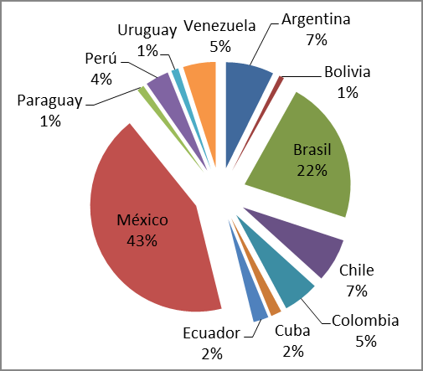
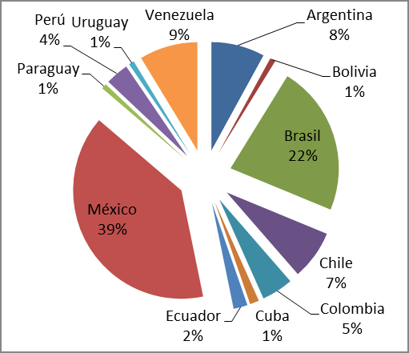
Panorama Regional: Importaciones y Exportaciones globales (1993-2015)
El principal importador de la región a nivel global es México con el 43% de las compras totales, seguido por Brasil (22%), Argentina (7%) y Chile (7%) .

Slide 10
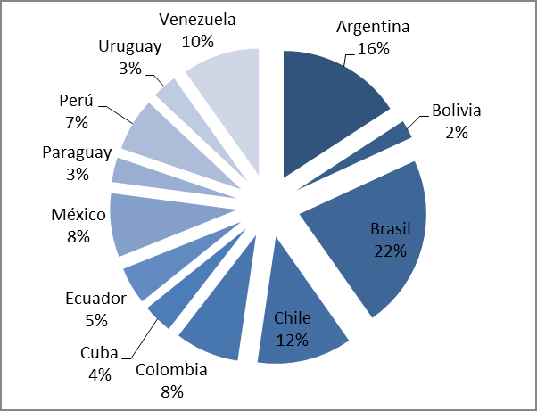
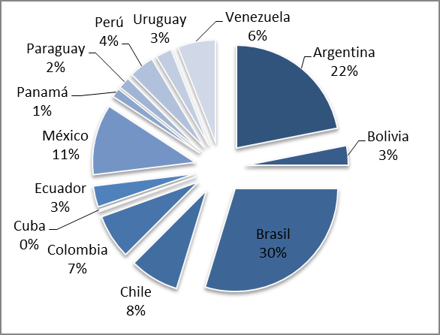
Importaciones y Exportaciones Intrarregionales (1993-2015)
Brasil es el principal demandante de productos regionales, con importaciones del 22% , seguido por Argentina (16%) y Chile (12%)
Con las exportaciones intrarregionales, la situación es similar, debido a que Brasil es el principal exportador de la región.

Slide 11
Área de preferencias económicas
ACUERDOS DE ALCANCE REGIONAL : participan TODOS los países miembros
Preferencia Arancelaria Regional
Los países se otorgarán mutuamente una preferencia arancelaria aplicada al nivel del arancel que rija para terceros países.
Otros
Apertura de Mercados, Cooperación Científica y Tecnológica, Bienes Culturales, Obstáculos Técnicos al Comercio
ACUERDOS DE ALCANCE PARCIAL: participan ALGUNOS países miembros
Acuerdos de Complementación Económica
Promover el aprovechamiento de los factores de producción y estimular la complementación económica
Otros
(Comerciales, Agropecuarios, promoción del comercio u otros)

Slide 12
Acuerdos preferenciales
Selectivos
Cobertura limitada de productos
Tratados de Libre Comercio (TLC)
Universo de bienes
Preferencias fijas
Cronogramas de desgravación
Reglas básicas para el funcionamiento del Acuerdo (PLC, tratamiento de RNA, reglas de origen)
Reglas básicas + Servicios, Telecomunicaciones, Integración física, propiedad intelectual
Notes:
Que son estas cosas ?

Slide 13
Evolución histórica de los acuerdos
La ALADI ha ido conformando una red de Acuerdos, en un proceso que se ha caracterizado por su dinamismo y profundización creciente, en que Acuerdos de poco alcance van siendo sustituidos por otros más amplios.
1- El principal impulso de los Acuerdos Regionales tuvo lugar en la década de los ochenta, con la suscripción y profundización de la PAR y de la NAM.
2- Los Acuerdos de Alcance Parcial suscritos fueron evolucionando con el tiempo. Los Acuerdos suscritos en este período fueron principalmente orientados en tres modalidades: Renegociación del Patrimonio Histórico, Comerciales (sectoriales) y de Complementación Económica.
3- A partir de los noventa la dinámica cambia y se comienzan a suscribir acuerdos de libre comercio (ALC), en todos los casos bajo la modalidad de Acuerdos de Complementación Económica.
Notes:
Igualmente, estos mecanismos no registraron avances significativos en las décadas siguientes, y si bien se suscribieron nuevos Acuerdos Regionales, todos ellos tuvieron escaso impacto en lo que refiere a la concesión de preferencias arancelarias.

Slide 14
La red de acuerdos suscritos al amparo del TM80
Considerando el objetivo del estudio es necesario describir el conjunto de Acuerdos que fueron tomados en cuenta para su análisis.
77 Acuerdos Vigentes
7 AAR y 70 AAP
(37 ACE)
28 No Preferenciales
(2AAR y 26AAP)
49 Preferenciales
(5 AAR y 44 AAP)
29 Cobertura Limitada
- Selectivo
- Preferencias Fijas
20 Cobertura Amplia
- Cronogramas de desgravación automática
- Establecer ZLC/ UA

Slide 15
Acuerdos con cobertura amplia de productos negociados
SON 24 ALC (20 ALADI + CAN + 1 ven + 3 pan) AMPARAN 51 de LAS 78 relaciones bilaterales POSIBLES 80% del comercio intrarregional de ALADI (año 2016)
Argentina
Brasil
Paraguay
Uruguay
ACE 18
ACE 59, 63, 68 y 69
Panamá
ACE 60
ACE 35
Venezuela
ACE 40
ACE 23
ACE 59
ACE 36
Chile
Cuba
ACE 65
ACE 58
ACE 70
ACE 41
ACE 24
ACE 47
México
ACE 66
ACE 38
ACE 33
ACE 67
CAN
Colombia
Perú
Ecuador
Bolivia
Notes:
Del total de 78 relaciones bilaterales existentes entre los países miembros de la ALADI 51 se encuentran amparadas por Acuerdos de Complementación Económica que tienen como objetivo la liberación comercial.
20 Acuerdos tienen como objetivo final la liberación arancelaria del universo arancelario de productos, que son los que se presentan en pantalla.
En el marco de esta “red de acuerdos” la integración comercial creció significativamente; tres cuartas partes del mismo se encuentra actualmente libre de aranceles.
NOTA: en punteado están los Acuerdos que son firmados por miembros de la ALADI fuera del TM80 (CAN, Venezuela y Perú; y Panamá con Chile, México y Perú).

Slide 16
Cantidad de acuerdos por modalidad

Slide 17
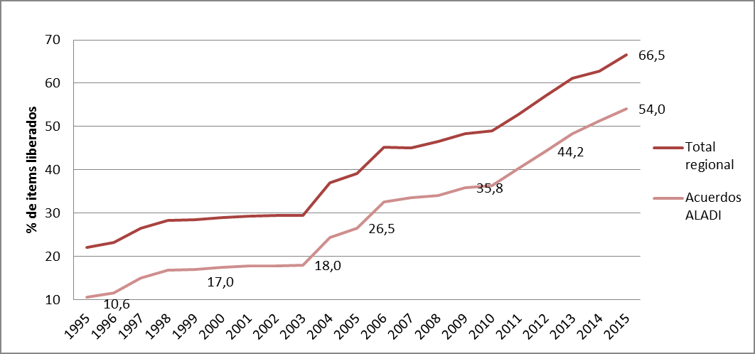
Resultados: Evolución de los ítems liberados en el comercio intrarregional
Una manera de medir el avance del proceso de desgravación es a través de la cantidad de ítems liberados, o sea, aquellos que han llegado a un 100% de la desgravación.
Notes:
1995 el promedio de ítems liberados en el comercio intrarregional era tan solo de 22,1% en 2015 esta cifra ascendía ya a 66,5%

Slide 18
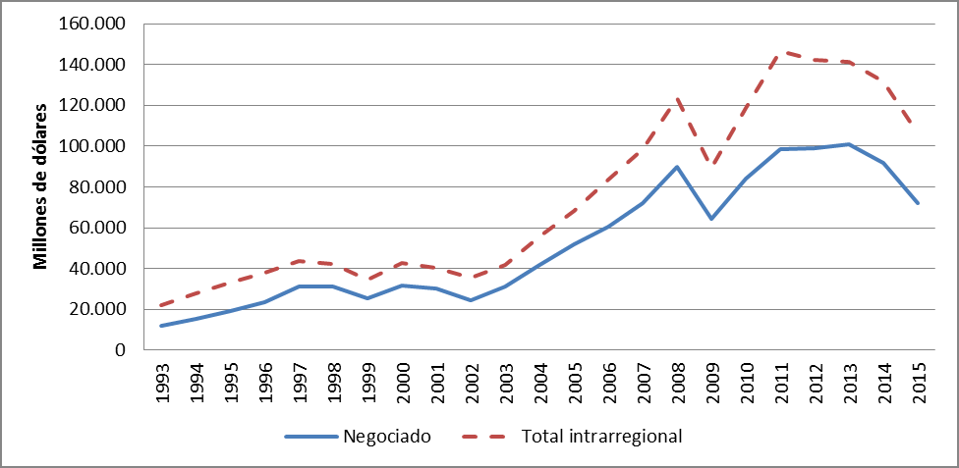
Evolución del comercio negociado
El comercio negociado, pasó de 11,7 mil millones en el año 1993 a 72,1 mil millones en 2015.

Slide 19
El impacto de los acuerdos en el comercio intrarregional
Nuevo Acuerdo
Ampliación de uno existente
Recanaliza comercio existente
-Aumenta comercio negociado pero no el total
-Efecto inmediato y de corta duración
Genera nuevo comercio
-Incrementa tanto el comercio negociado como el global
-Efecto mas estructural

Slide 20
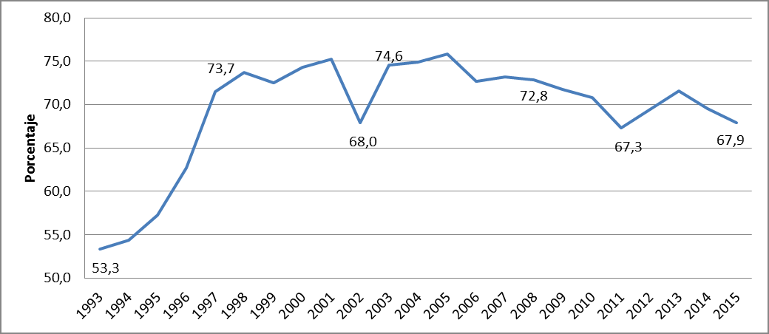
Importaciones negociadas/Importaciones intrarregionales de la ALADI
La participación del comercio negociado en las importaciones intrarregionales en1993-1997, pasó de 53,3% a 71,5%
Luego de experimentar varias oscilaciones en 2002,2008 y 2012 finalizó el período con 67,9%.

Slide 21
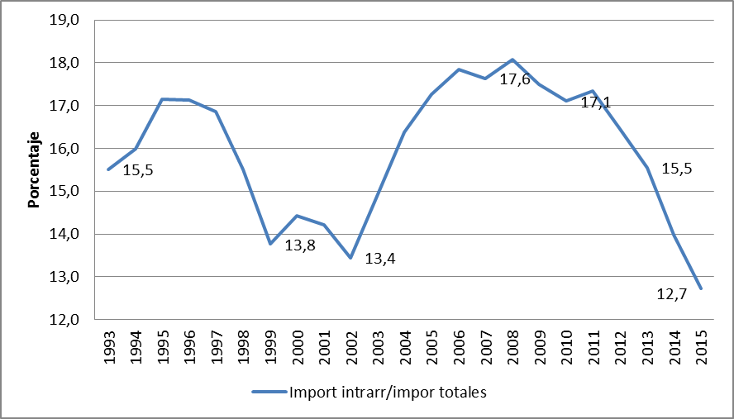
Importaciones intrarregionales/importaciones totales de la ALADI
En el gráfico es posible observar que la participación de las importaciones intrarregionales en las importaciones totales experimentó importantes variaciones.
Notes:
En los años 1998-2002 el peso del comercio intrarregional en el total disminuyó a 13,4% en el año 2002. En el período 2003-2008 se recuperó el dinamismo y a partir de 2008 se registró una marcada disminución en el comercio intrarregional, pasando de un 17,6% en 2008 a un 12,7% en 2015.

Slide 22
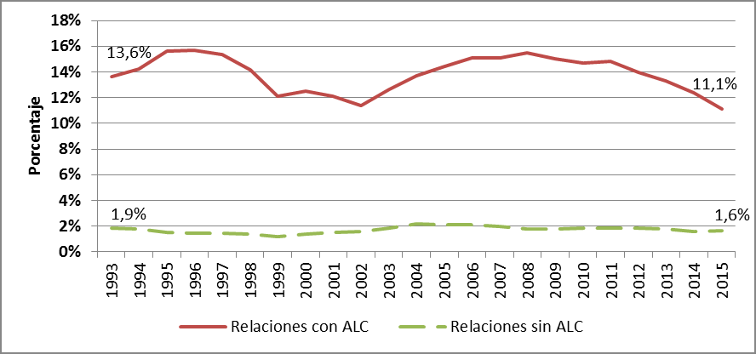
Importaciones intrarregionales / totales según tipo de relación bilateral
El conjunto de relaciones amparadas por un ALC, pasó de 13,6% en 1993 a 11,1% en 2015, al tiempo que pasó de 1,9% a 1,6% en idéntico periodo en las restantes relaciones bilaterales.

Slide 23
Importancia de comercio negociado por país
Bolivia, Ecuador y Colombia muestran una caída de su participación entre 1995 y 2005 en alguno de los dos flujos
Brasil y Argentina son los países que tienen un mayor peso en el comercio negociado

Slide 24
Participación de los países en el Comercio Negociado

Slide 25
Comercio negociado por modalidad
Notes:
El comercio negociado por modalidad de Acuerdo representaban el 79.1% del comercio negociado en 1993 y en 2015 alcanzó el 94.6% .
Los Acuerdos de Alcance Regional disminuyeron su participación de 21.6% en 1994 hasta llegar al 3% en 2015.

Slide 26
Principales Resultados
La evolución de los flujos globales de comercio fue dinámica, observándose un crecimiento en el comercio negociado a una tasa promedio anual del 8,61%.
Sin embargo: Los Acuerdos no lograron potenciar el comercio intrarregional, que creció a un ritmo menor (7,4%) que los flujos globales (8,4%)
La entrada en vigor de un conjunto importante de Acuerdos provocó una recanalización de gran parte del comercio intrarregional que ya se realizaba por fuera de los mismos hacia el uso de las preferencias arancelarias.
El impulso que dieron los Acuerdos a la generación de nuevo comercio fue leve.

Slide 27
Avances nuevo estudio
Impacto del proceso de profundización de las preferencias arancelarias sobre el comercio
Objetivo: evaluar el impacto de la desgravación arancelaria sobre el comercio intrarregional desde un punto de vista más desagregado, esto es, por relación bilateral y por grandes categorías de productos.

Slide 28
Datos utilizados
Preferencias arancelarias por acuerdo.
Aranceles promedio por capítulo (considerando cobertura).
Se selecciona el acuerdo mas amplio y profundo para cada relación bilateral.
Calculo de arancel efectivo 2002 y 2015.
Incluye todas las relaciones intra ALADI (notificadas y no)
Series de Import. bilaterales, Pib, y Import. desde China, Devaluación real bilateral, de 2002 a 2015.
Datos por los 99 capítulos del SA paca cada relación comercial.
Matriz de 13*13*99.
Resultando en 11734 filas por 70 columnas.

Slide 29
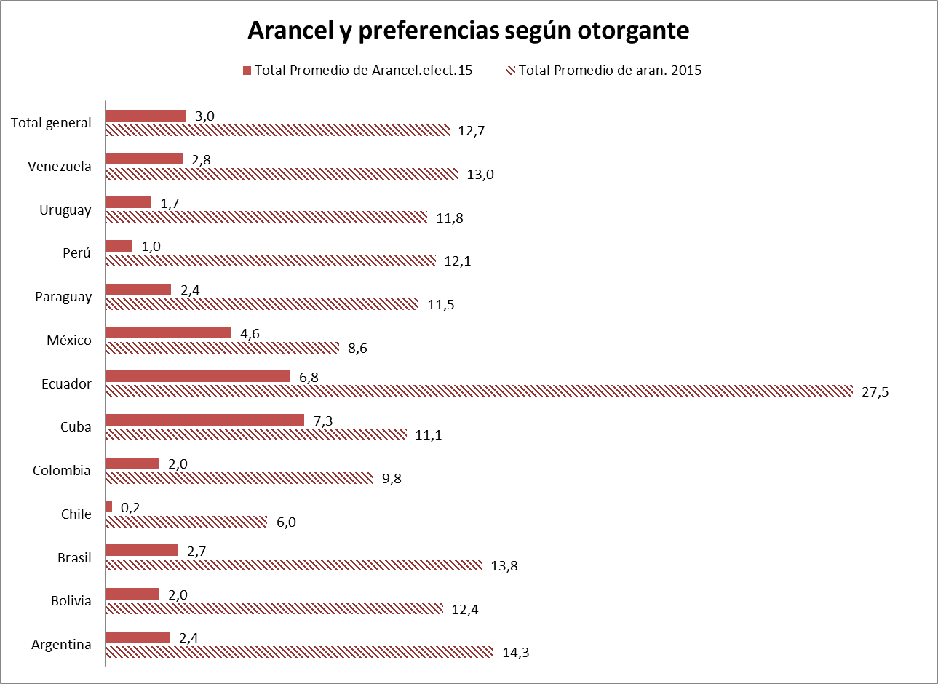
Resultados preliminares

Slide 30
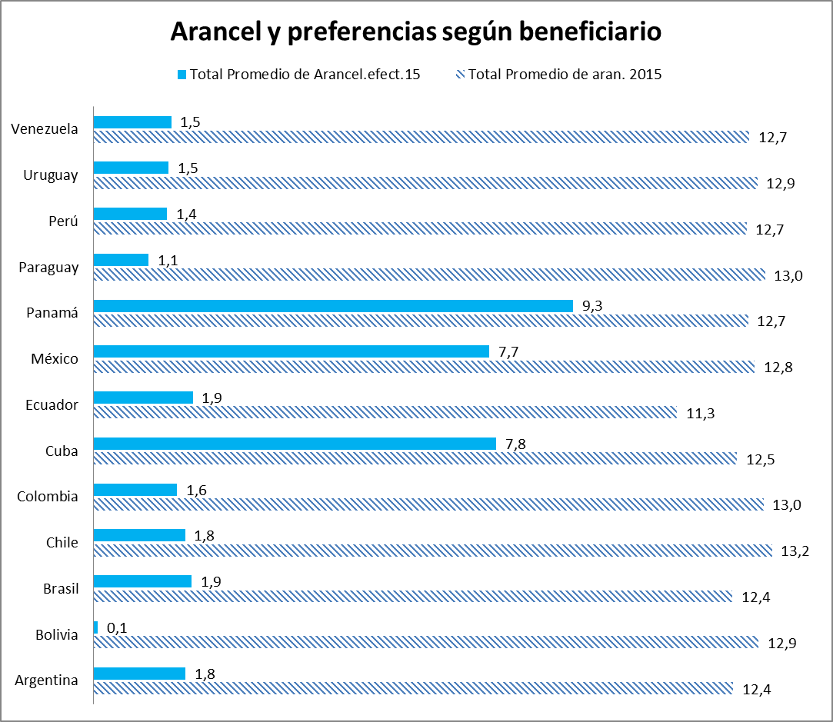
Resultados preliminares

Slide 31
Resultados preliminares
Se espera que cuanto mayor sea la preferencia, mayor sea el comercio entre esos socios
En términos globales se cumple, sin embargo, deben incluirse otras variables de control para corroborar la hipótesis de trabajo

Slide 32
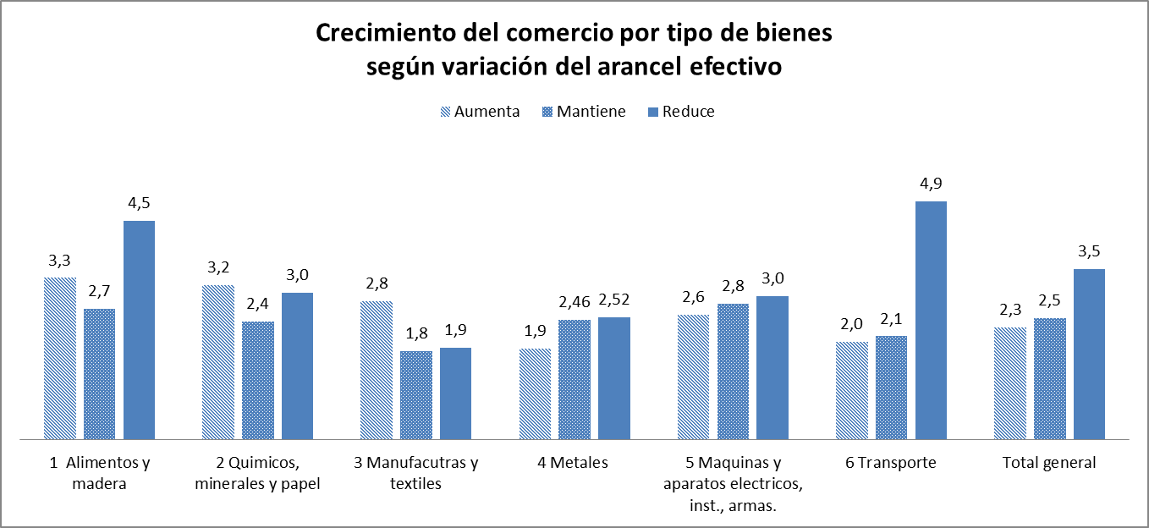
Resultados preliminares
Los modelos econométricos muestran significativas las variables de interés,(Cambio en arancel efectivo, devaluación real, EF por país) aunque no llegan a ser explicativos.
Los resultados varían según país, sector y tipo de relación existente.

Slide 33
Muchas Gracias!

